Slide 1




必修一
项目八：
设计批量数据处理算法
以手机通讯录制作为例
汇报人：王可可

Slide 2
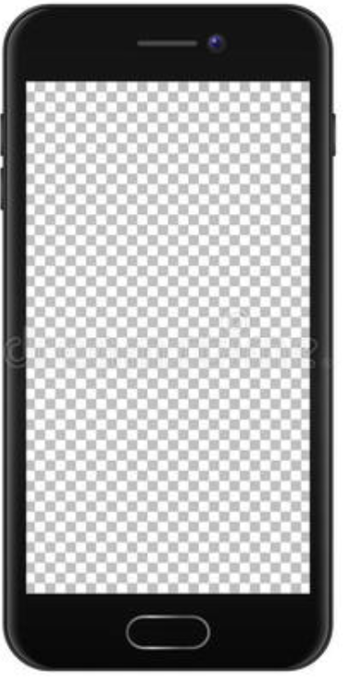
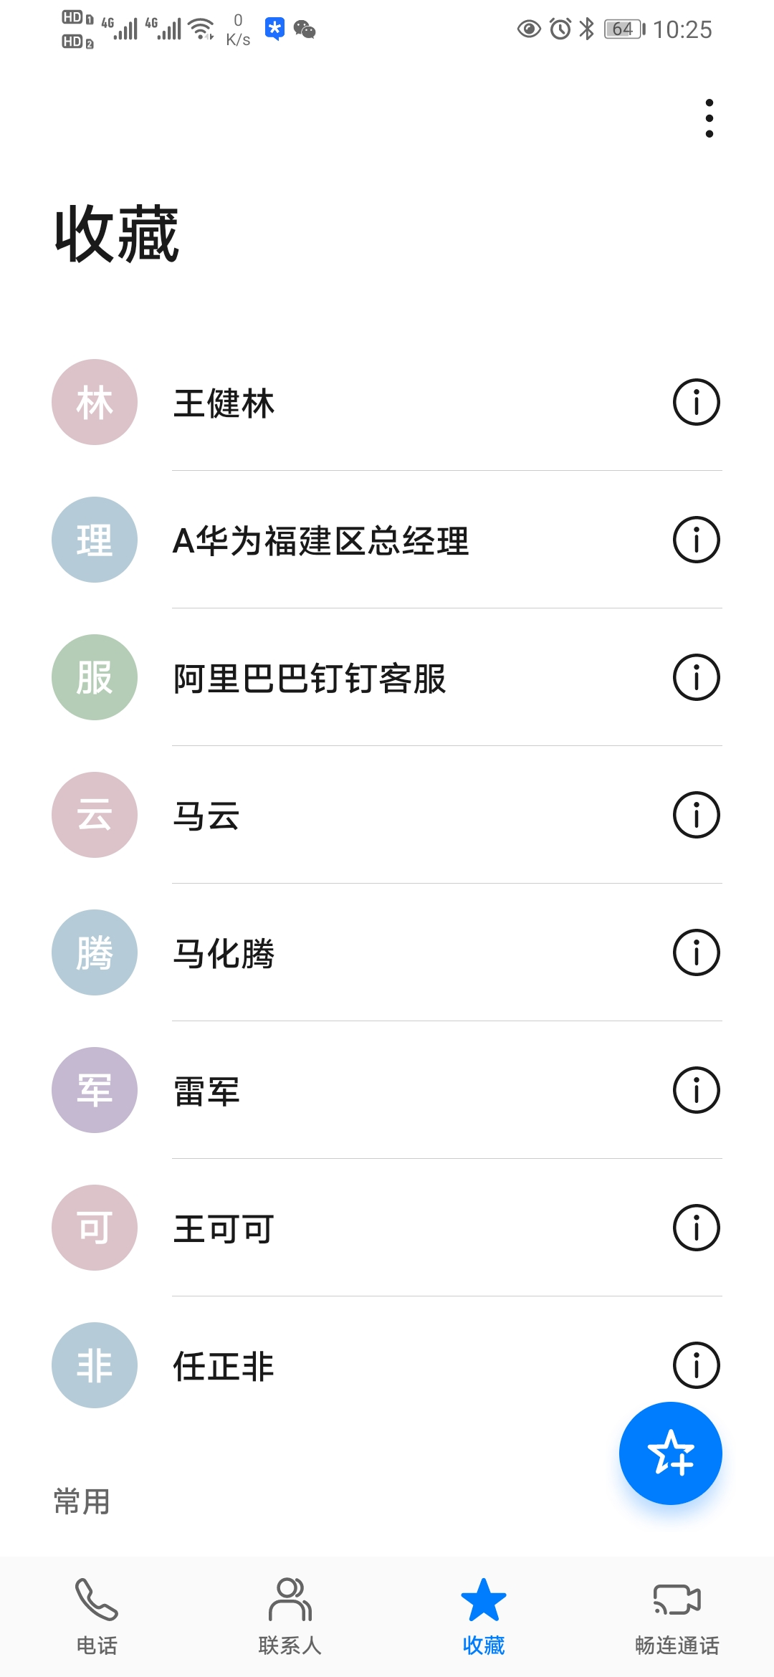





从1G到5G
关于手机通讯录你知道多少？
Notes:
我们站在巨人的肩膀上引来了5G时代，但是快速发展的今天，我们不能浮躁，社会提倡的工匠精神必须从我们学生时代开始培养。因此我们今天将以手机作为主题展开我们的项目探究。项目将以设计最底层也是最重要的手机通讯录开始。下面我们思考一个问题，手机通讯录主要包含哪些功能？

Slide 3
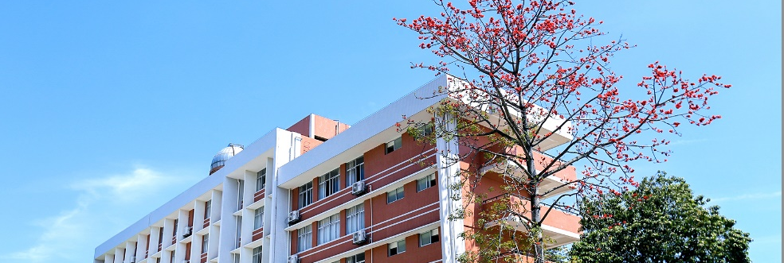
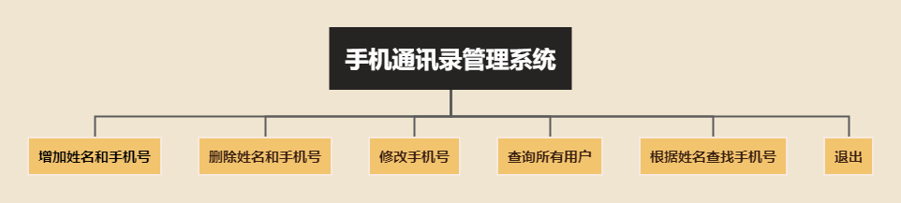
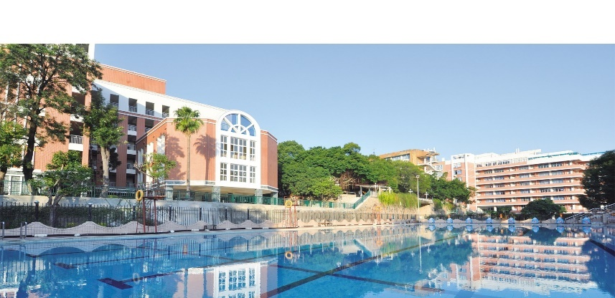
01
算法设计核心概念
“通讯录管理系统”： 1）增加姓名和手机号 2）删除姓名和手机号 3）修改手机号 4）查询所有用户 5）根据姓名查找手机号 6）退出
自顶向下、逐步求精
Notes:
顶层设计中的步骤，并不能直接对应一条明确的程序语句，还需要进行细化设计，将顶层设计“模块化”，每一步为一个独立的功能模块。

Slide 4
1、定义姓名列表
2、定义手机号列表
while True:
3、输入选择的功能号
4、如果输入数字不在功能列表内[1,2,3,4,5,6]
input("输入有误请重新输入")
5、否则：
如果 b == 1:
#增加姓名和手机
如果 b == 2:
#删除姓名
如果 b == 3:
#修改手机号
如果 b == 4:
#查询所有用户
如果 b == 5:
#根据姓名查找手机号
如果 b == 6:
#退出
否则:
print("输入有误请重新输入")
name = []
number = []
while True:
b = int(input())
if b not in [1, 2, 3, 4, 5, 6]:
input("输入有误请重新输入")
else:
if b == 1:
#增加姓名和手机
elif b == 2:
#删除姓名
elif b == 3:
#修改手机号
elif b == 4:
#查询所有用户
elif b == 5:
#根据姓名查找手机号
elif b == 6:
#退出
else:
print("输入有误请重新输入")
02
顶层设计
“通讯录管理系统”： 1）增加姓名和手机号 2）删除姓名和手机号 3）修改手机号 4）查询所有用户 5）根据姓名查找手机号 6）退出

Slide 5
02
顶层设计--关于列表
列表：批量数据在程序中进行表示的方法
name=[“马化腾”，“马云”，“李彦宏”]
name[0] #引用“马化腾”
first=name[1] #引用“马云”并赋值给变量first
name[0:2] #引用列表元素从索引0到1
Notes:
在python语言的列表中，各数据项顺序排序，并允许按照下标访问。下标是一个整数，有效范围从0到列表的长度-1.name【0】表示引用马化腾

Slide 6
03
设计模块1--增加姓名和手机号
“增加姓名和手机号”算法细化：
1.1 输入姓名给字符串变量
1.2 如果通讯录里有此姓名则跳过，否则将姓名添加到通讯 录最后。同时输入手机号并在通讯录里存入手机号
1.3 打印“输入完成”
第1.2步算法细化：
1.2.1 分支判断姓名是否出现在姓名列表，如果是，打印 “已有此联系人请重新输入”
1.2.2 如果姓名列表没有此姓名，则使用append方法将姓名 添加到姓名列表
1.2.3 输入手机号添加到对应手机号列表，并打印“输入完成”

Slide 7
03
设计模块1--增加姓名和手机号
append方法：添加元素到列表末尾
name=[“马化腾”，“马云”，“李彦宏”]
name.append(“任正非”) #添加任正非到列表末尾

Slide 8
04
设计模块2--删除姓名和手机号
“删除姓名和手机号”算法细化：
2.1）输入要删除的联系人到字符串变量
2.2）找到联系人在姓名列表内的位置
2.3）在姓名列表内删除此姓名
2.4）对应位置的手机号列表内删除手机号
2.5）打印“删除完成”

Slide 9
04
设计模块2--删除姓名和手机号
name=[“马化腾”，“马云”，“李彦宏”，“任正非”]
index方法：返回元素索引位置
name.index(“任正非”) #返回列表内“任正非”位置为3
remove方法：删除列表内指定元素
name.remove(“任正非”) #删除列表内元素“马云”
del方法：删除列表内指定索引位置元素
del name[0] #删除列表位置为0的元素

Slide 10
05
设计模块3--修改手机号
“修改手机号”算法细化：
3.1 输入要修改的联系人姓名
3.2 找到联系人姓名在列表内的位置
3.3 通过位置找到手机号列表对应位置，并对此位置的号码进 行修改
name=[“马化腾”，“马云”，“李彦宏”，“任正非”]
name[0]=“雷军” #替换name列表索引位置0的元素

Slide 11
06
设计模块4--查询所有用户
“查询所有用户”算法细化：
4.1 循环遍历姓名列表并输出
for i in name: #按元素顺序遍历
print(“所有用户”，i）
for i in range(len(name)): #按索引顺序遍历
print(“所有用户”，name[i])

Slide 12
07
设计模块5--根据姓名查找手机号
“根据姓名查找手机号”算法细化：
5.1 输入需要查找的联系人给字符串变量
5.2 找到联系人姓名在列表内的位置
5.3 通过位置找到手机号列表对应位置，并输出手机号

Slide 13
08
项目汇总
1、完成“手机通讯录制作”项目。
2、总结：
自顶向下、逐步求精的设计算法方法
列表的基本操作：
1）列表的引用
2）append方法、index方法、remove方法、del方法

Slide 14
09
作业
利用列表设计“手机敏感词过滤系统”。

Slide 15





谢谢观看
THANK YOU

